Slide 1


PHÒNG GD&ĐT QUẬN LONG BIÊN TRƯỜNG MẦM NON HOA MỘC LAN
LĨNH VỰC PHÁT TRIỂN NHẬN THỨC
Đề tài: Khám phá về bản thân bé
Lứa tuổi: 4-5 tuổi
Người thực hiện: Đỗ Thị Kim Ngân
Năm học: 2023-2024

Slide 2
1. Mục đích yêu cầu:
Kiến thức :
- Trẻ biết ngày sinh nhật là kỷ niệm ngày sinh ra bé
- Trẻ biết được ngày sinh nhật của mình, giới tính, sở thích .
Kỹ năng :
- Phát triển ngôn ngữ cho trẻ và khả năng tư duy ghi nhớ .
- Rèn tính nhanh nhẹn, khéo léo qua trò chơi.
Giáo dục :
- Trẻ biết yêu thương kính trọng người đã sinh ra mình và giúp đỡ bạn.
2. Chuẩn bị:
- Giáo án điện tử.
- Bong bóng bay chơi trò chơi.
- Bài hát mừng ngày sinh nhật.

Slide 3


HOẠT ĐỘNG 1: GÂY HỨNG THÚ

Slide 4

Bài hát “ Bạn có biết tên tôi”

Slide 5
Các con vừa hát bài hát gì?
Bài hát có nhắc tới điều gì vậy các con?

Slide 6
HOẠT ĐỘNG 2: BÉ CÙNG NHAU TÌM HIỂU VỀ BẢN THÂN

Slide 7
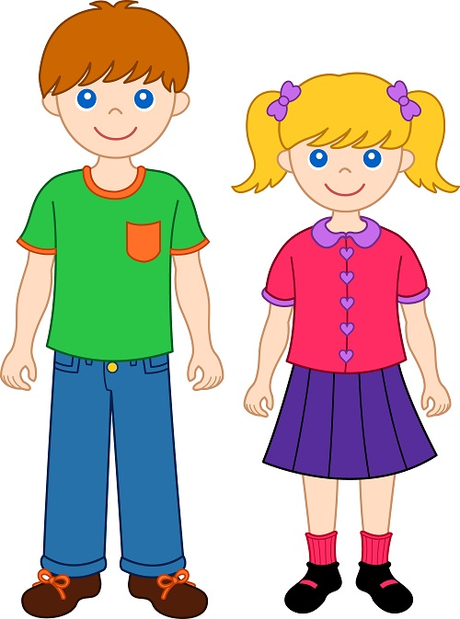
Nêu đặc điểm về bạn trai, bạn gái

Slide 8
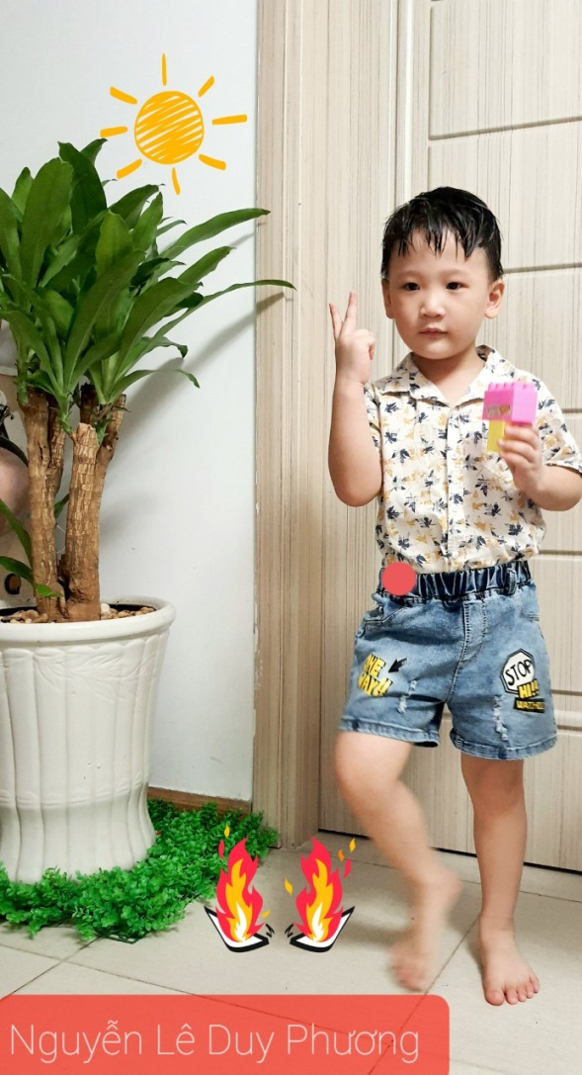
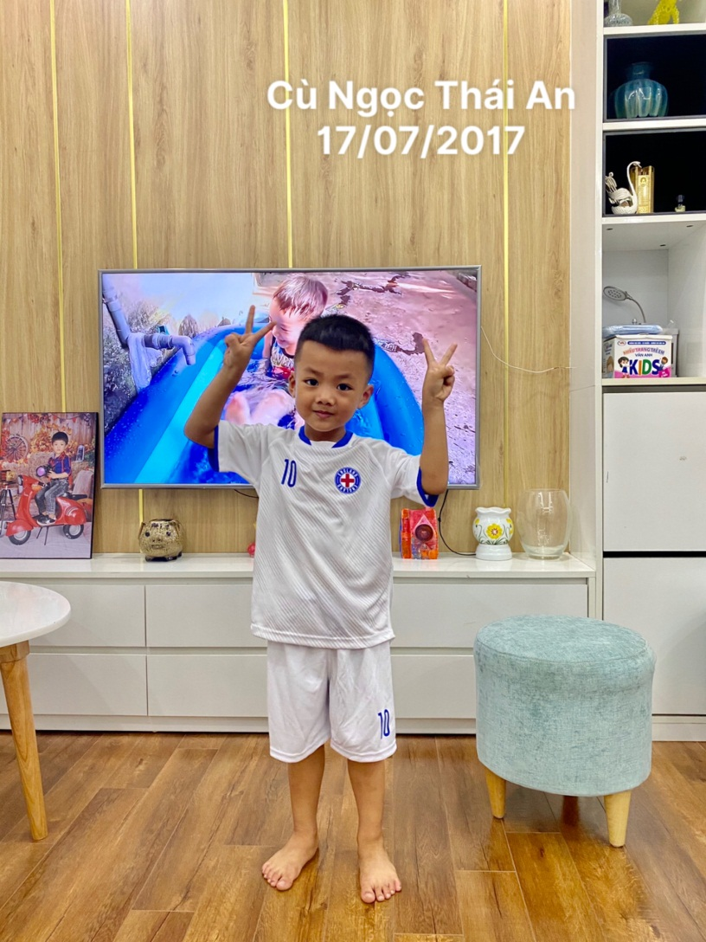
Bạn trai

Slide 9
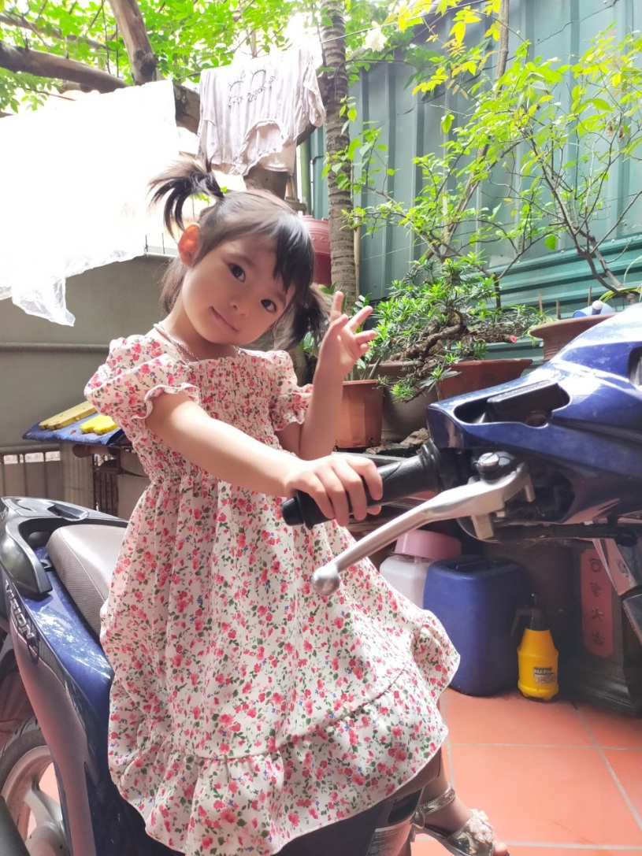
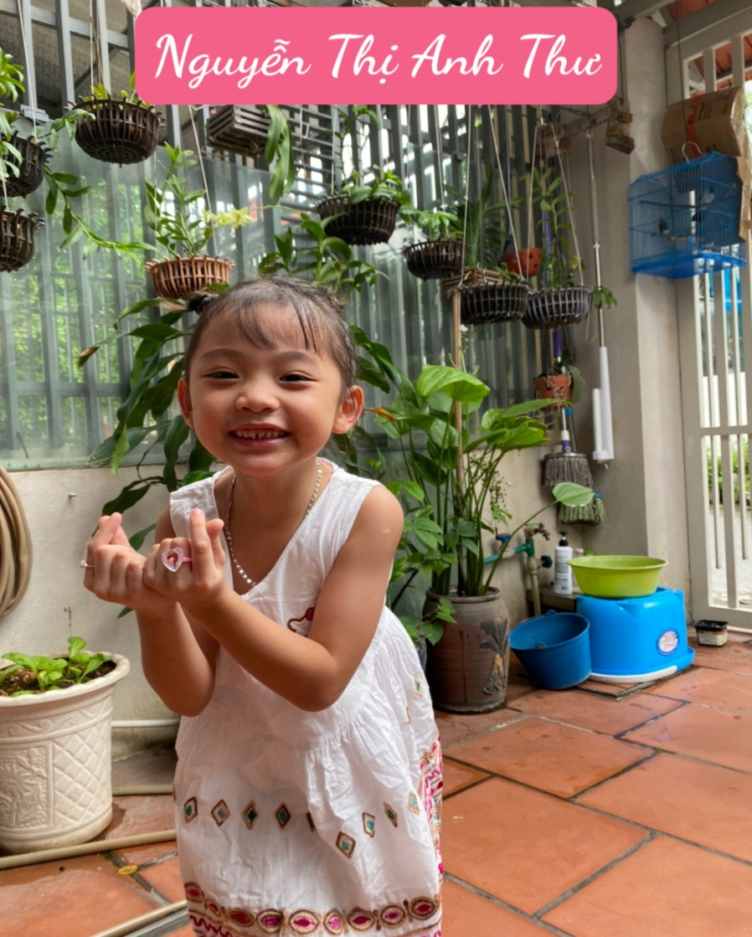
Bạn gái

Slide 10

Cô và các con cùng tự giới thiệu về bản thân mình nhé!

Slide 11
Trò chuyện về bản thân trẻ, về các bạn trong lớp!
Cô cho trẻ tự giới thiệu về bản thân mình!
Giới thiệu họ tên,bao nhiêu tuổi, lớp học, là bạn trai hay gái?
Sở thích của con là gì?

Slide 12
HOẠT ĐỘNG 3: TRÒ CHƠI

Slide 13


Trò chơi 1: “ Đoán xem bạn đó là ai”
Cô nói đặc điểm của 1 bạn bất kì trong lớp. Sau đó các trẻ khác đoán bạn đó là ai!

Slide 14

Trò chơi 2: “ Tìm bạn thân”
Cô nhắc qua lại cách chơi và luật chơi rồi cho trẻ nói.

Slide 15
HOẠT ĐỘNG 4: NHẬN XÉT - TUYÊN DƯƠNG TRẺ

Slide 16

TIẾT HỌC ĐẾN ĐÂY ĐÃ KẾT THÚC! XIN KÍNH CHÚC SỨC KHỎE CÁC CÔ VÀ CÁC CON!

